Slide 1

资金脉搏——
普涨式反弹修复
（紧跟资金脉搏，捕捉短线机会）
主讲老师 梁洁云
授课日期 2026 .3.5
投顾执业编码：A1120619060027
基金执业编码：A20250623004965

Slide 2
大盘环境

Slide 3
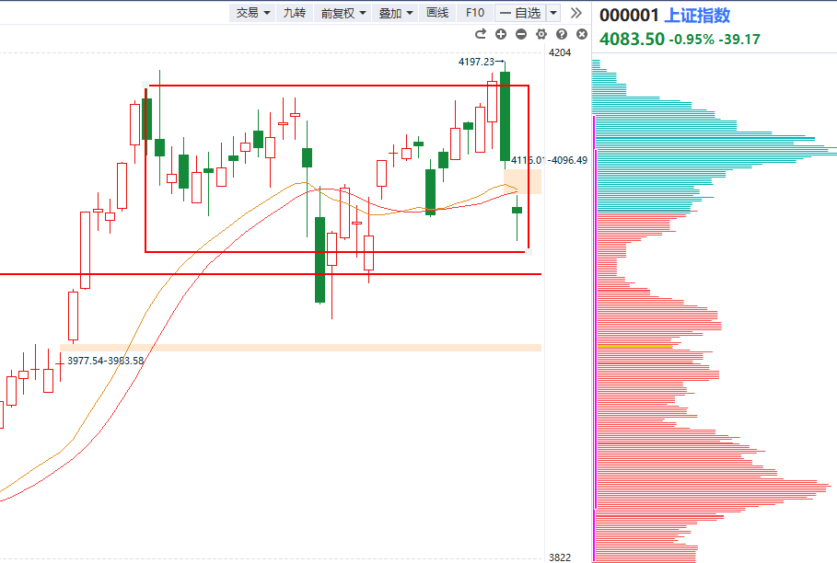
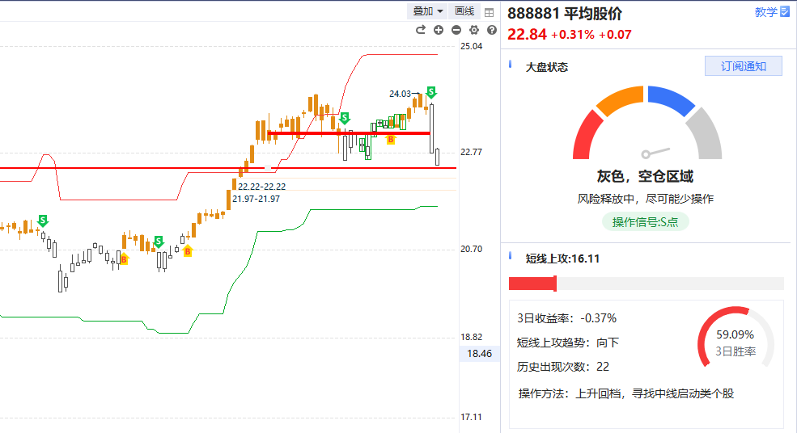
大盘状态
短期超跌，触底反弹

Slide 4
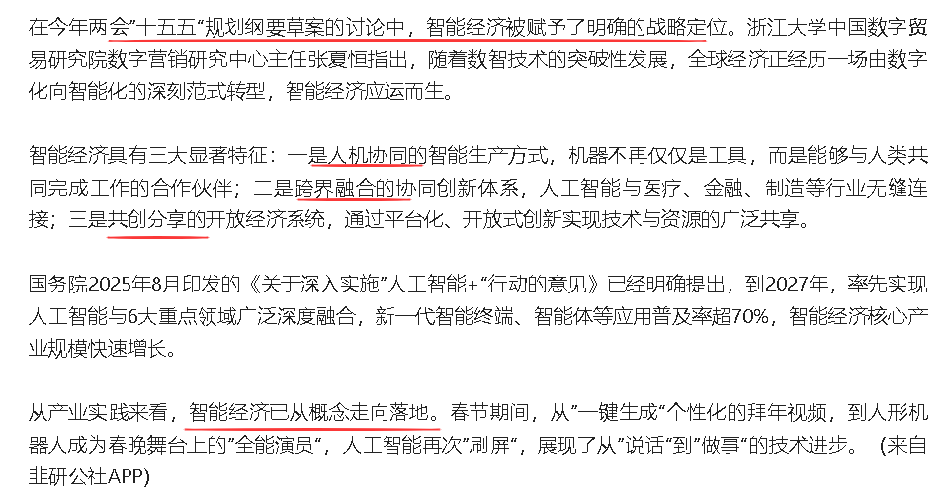
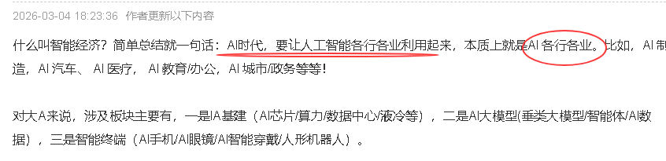
热 词
当前，我国经济发展正处于向创新驱动、质量效益型转型的关键阶段，智能经济、绿色经济、生物经济、空天经济等新经济形态集群化崛起，成为撬动经济结构升级、塑造国际竞争新优势的核心力量
3月3日国家能源局：扎实推进全国统一电力市场建设 为建设能源强国提供坚强保障。
3月4日两会新词“智能经济”。智能经济是继农业经济、工业经济、数字经济之后的新经济形态。它以数据为关键生产要素，以人工智能为核心驱动力，通过AI与实体经济和虚拟经济的深度融合，实现资源配置优化、生产效率倍增和商业模式创新

Slide 5
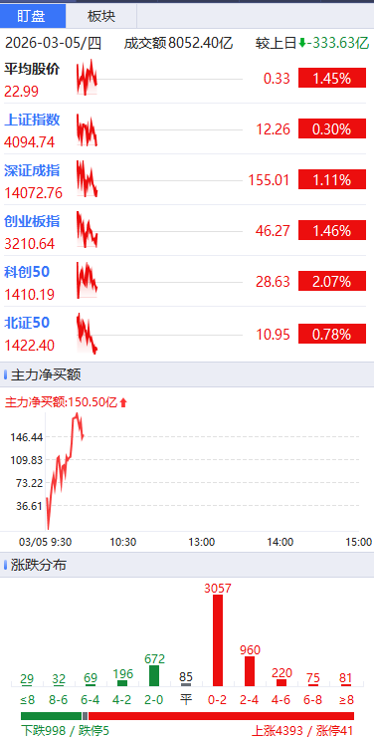
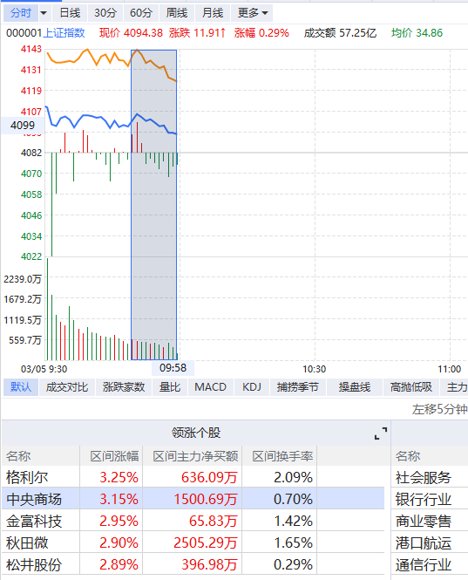
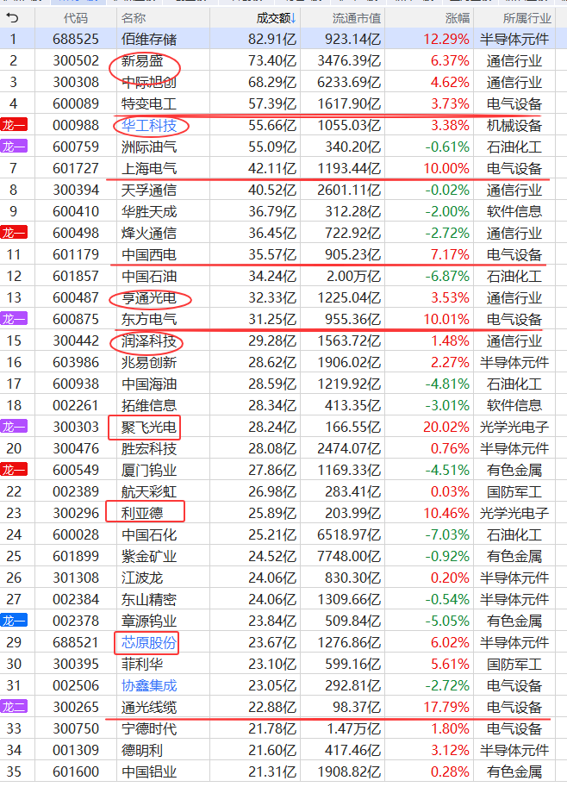
盘中资金流向
开盘迄今，全市场指数的分类表现，以及资金热点情况

Slide 6
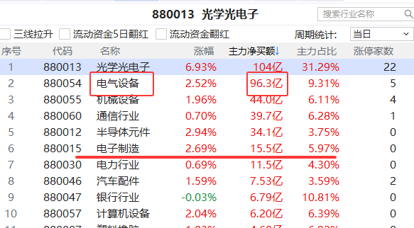
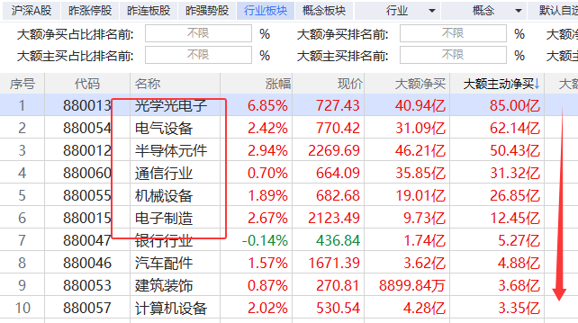
资金流向
流入：电气设备、光学光电子、半导体
流出：石油航运、有色、农业、煤炭

Slide 7



风口选股
方法①②③④⑤⑥

Slide 8


《好股研选》选股标准
《好股研选》是款个股研究研究类产品。中线成长稳健型和短线爆发交易型全方位覆盖，中短线定位的“隐形冠军”用的是倍量突破选股法，短线定位做的是风口强势股的回档低吸，尝试捕捉第二波，用的是资金新高选股法。
1、“短线机会”是从短线风口去找寻强势股做回档低吸，尝试捕捉第二波。短线选股最关注的是量能，所以用【资金新高选股法】，选出来之后再结合强势股的特征来优中选优
2、“隐形冠军”是聚焦具备高成长性的的分支龙头，并尽量结合技术形态（多方炮、芙蓉出水、黄金三角、收敛突破）来尝试捕捉中线主升浪行情，隐形冠军关键是业绩支撑。

Slide 9
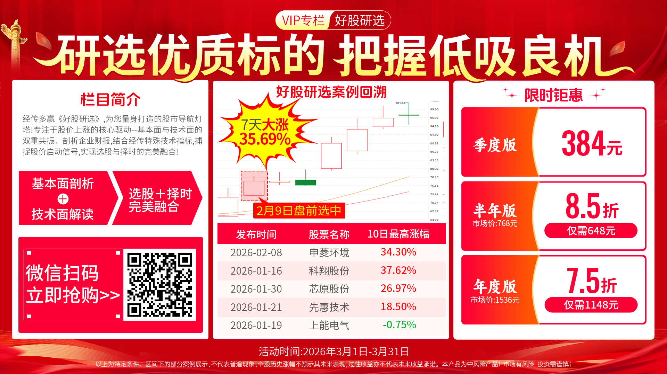
《好股研选》

Slide 10
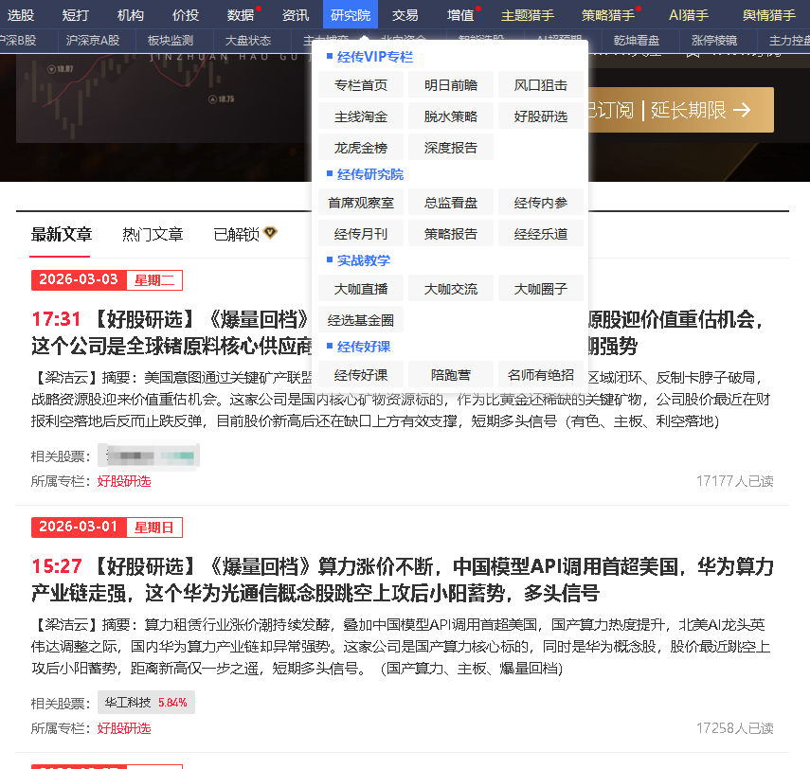
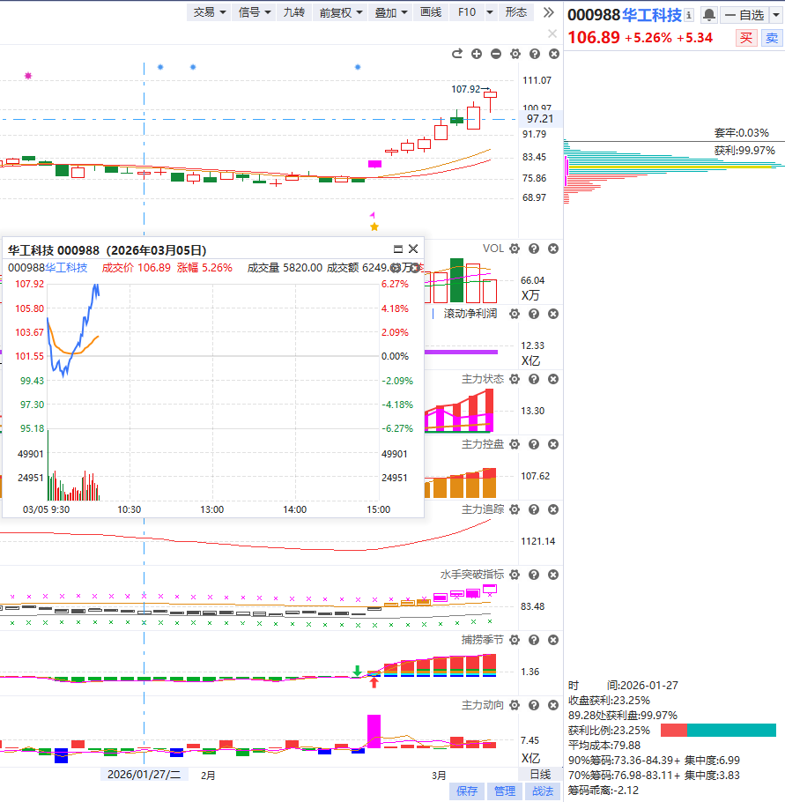
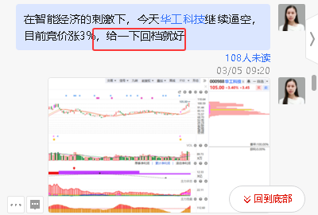
《好股研选》

Slide 11
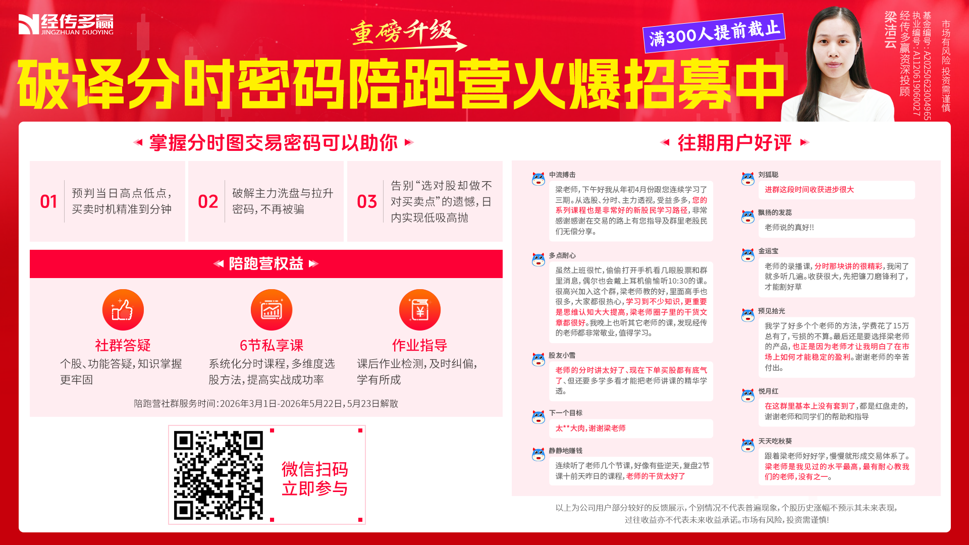
最新一期陪跑营招募

Slide 12
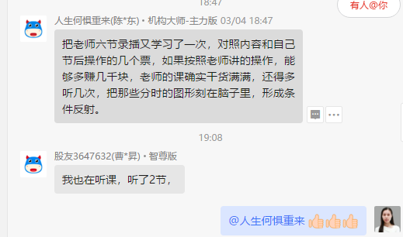
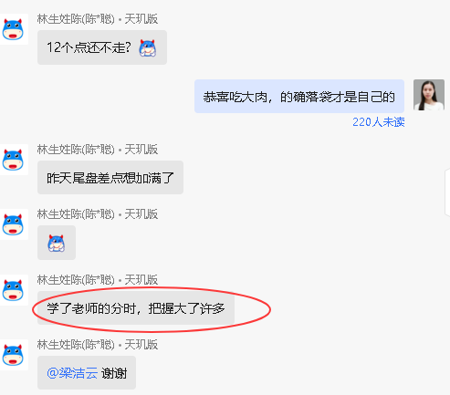
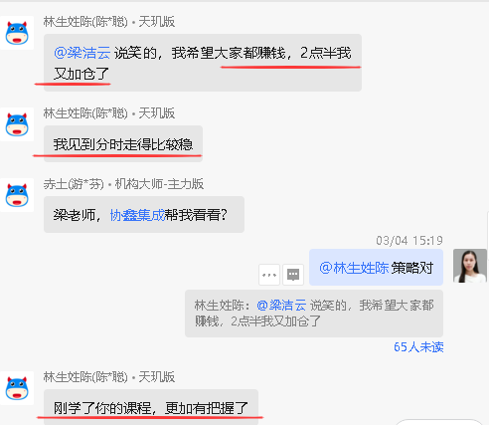
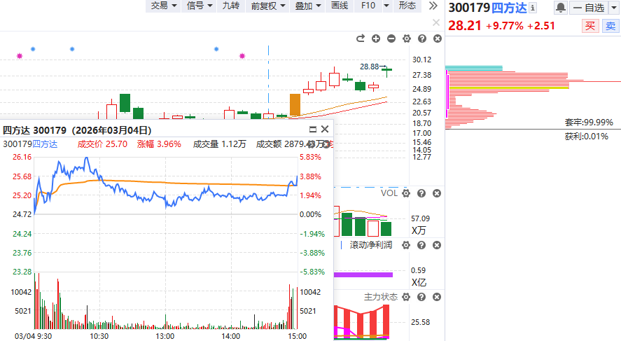
最新一期陪跑营招募

Slide 13


